Slide 1
二手車價格預測
IMLP449
蔣孟哲

Slide 2
專題内容
目標説明
課程學習應用説明
實作流程
成果説明

Slide 3
目標説明
我的車值多少？二手車價格預測模型分析
使用Kaggle Used Car的dataset擬合出預測方程式，
可快速的進行二手車估價，
並使用不同的模型比對估價的準確度，
以此作爲此次專題報告的内容

Slide 4
課程學習應用説明 - 資料集說明
使用 Kaggle 上的 Second Hand Used Cars Data Set – Linear Regression，包含車齡（years）、行駛里程（km）、車況、馬力、扭力與油耗等欄位.
目標欄位為 current price
Notes:
此份dataset已經預處理清洗過，所以無異常值
Target為Current Price，目標為找出評價的Features對應係數來預測二手車價

Slide 5
課程學習應用説明 - 資料前處理
選用欄位包括：years, km, rating, condition, economy, top speed, hp, torque，這些特徵皆有數值，無需進行編碼轉換，可直接用於回歸模型.
Train Data與Test Data分割

Slide 6
課程學習應用説明 - 特徵選擇
選擇 year, km, condition, economy 等欄位
分析各欄位與價格的關聯性
何為關鍵因素
與Current Price的皮爾森相關係數：
condition | 0.110108
Rating | 0.035038
hp | 0.030238
torque | -0.002290
years | -0.011854
top speed | -0.027993
economy | -0.034711
km | -0.935924

Slide 7
課程學習應用説明 - 建模與比較
使用 Scikit-learn 建立模型
Linear Regression
Polynomial Regression
Lasso
Random Forest
評估：MAE、RMSE、R²
模型名稱 | MAE 平均絕對誤差 | RMSE 均方根誤差 | R² 決定係數
Linear Regression | 7,579.22 | 8,998.84 | 0.9952
Polynomial Regression | 2,648.08 | 3,135.75 | 0.9994
Lasso Regression | 7,579.11 | 8,998.79 | 0.9952
Random Forest | 15,026.29 | 19,261.87 | 0.9779
Notes:
評估指標說明： • MAE (Mean Absolute Error): 平均絕對誤差，數值越小越好 • RMSE (Root Mean Square Error): 均方根誤差，數值越小越好 • R² (R-squared): 決定係數，數值越接近1越好 結論： 根據所有評估指標結果，Polynomial表現最佳

Slide 8
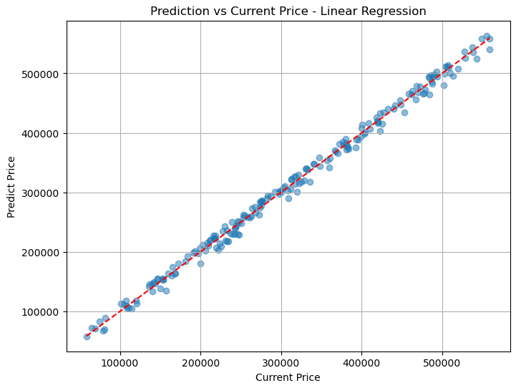
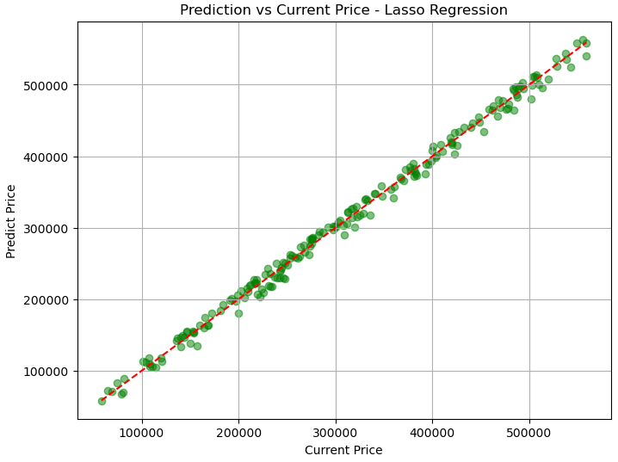
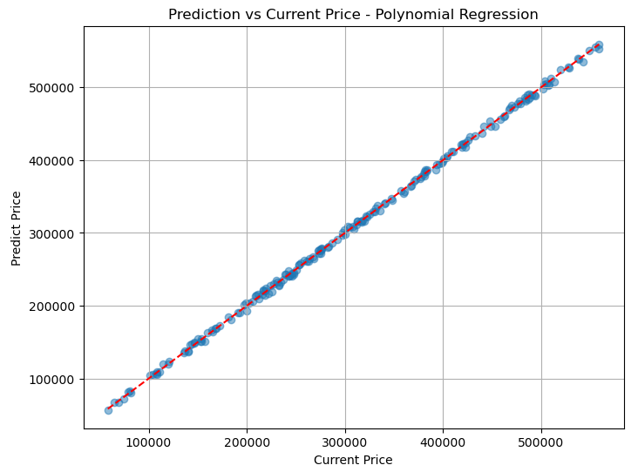

分析結果
Polynomial Regression效果最佳

Slide 9
成果説明 - 結論與應用
可作為估價工具或定價參考
可延伸加入地區、品牌車型等資訊提升預測準確性
以Linear爲例，計算公式如下：
Intercept：702,984.36 元 (視爲原價值)
Coefficients：
-1,150.96 (每增加 1 年車齡，預測價格減少)
-4.02 (每增加 1 公里，價格微幅下降)
-320.41 (rating 分數下降則價格下降)
+4,501.08 (車況較好者，價格提升)
-340.38 (油耗增加，價格下降)
-108.46 (極速高但略有負面影響)
+11.37 (馬力越大，價格略增)
+93.43 (扭力越大，價格提升)
Notes:
用 poly_linear.coef_ 和 poly_linear.intercept_ 來取出係數與截距

Slide 10
Thank You！！

